Slide 1
Sundhedsplejen Udvalgsmøde d. 23.marts 2022

Slide 2
Diverse love, Strategier, visioner og politikker
Lokale,
kommunale
Love
Bekendtgørelser
Vejledningen
bestemmelseraf
Lokal praksis
visioner,
servicemål,
ydelserosv
.

Slide 3
Opgaven / det, vi skal bidrage til?
- at sikre børn og unge får en sund opvækst og skabe gode forudsætninger for en sund voksentilværelse (Sundhedsloven § 120)

Slide 4
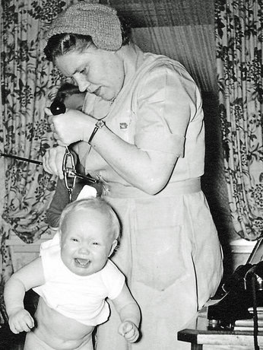
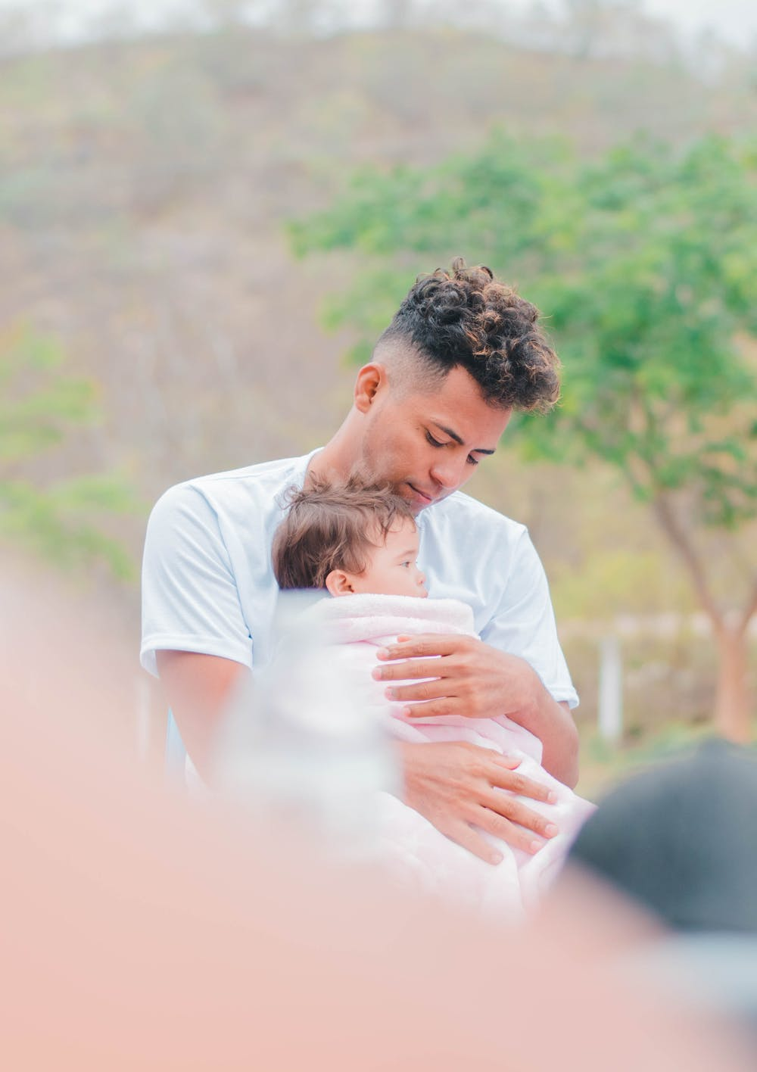
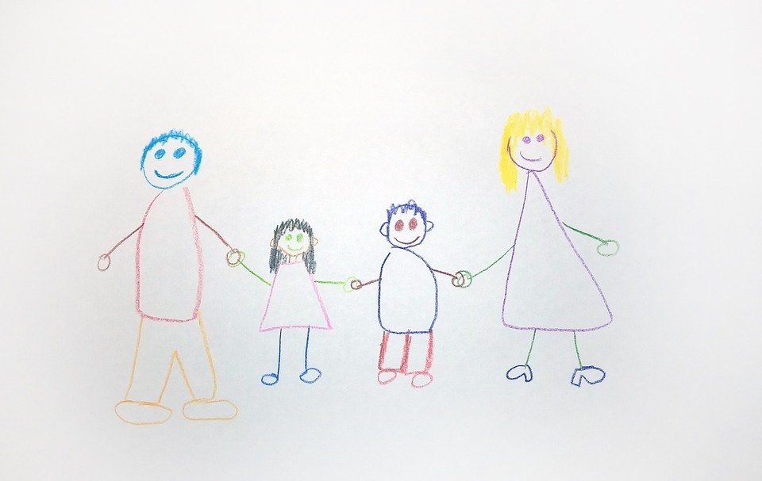
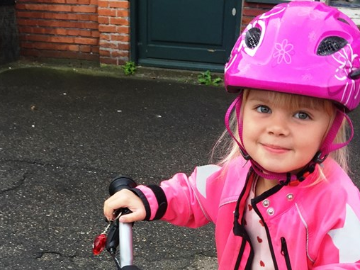
Udvikling gennem årene

Slide 5
Hvem er vi?? 32 sundhedsplejersker: - 20 spæd- og småbørn - 12 SKOLE - 1 LEDER - 1 UDVIKLINGSMEDARBEJDER

Slide 6
Spæd- og småbørn
FAKTA:
Ca. 1000 fødsler
Ca. 8000 kontakter/ besøg
Behovskontakter ca. 1950
Sårebare familier 20-24 %

Slide 7
Antal nyfødte
2015 | 2016 | 2017 | 2018 | 2019 | 2020 | 2021
68 | 78 | 82 | 85 | 93 | 89 | 90
136 | 159 | 158 | 165 | 156 | 156 | 180
219 | 252 | 237 | 251 | 222 | 230 | 269
292 | 326 | 330 | 327 | 304 | 295 | 350
359 | 393 | 411 | 404 | 390 | 369 | 425
455 | 477 | 502 | 474 | 487 | 463 | 508
552 | 557 | 602 | 554 | 555 | 559 | 609
632 | 640 | 693 | 662 | 653 | 658 | 703
703 | 740 | 778 | 734 | 753 | 725 | 808
774 | 840 | 854 | 813 | 823 | 809 | 902
851 | 912 | 950 | 881 | 909 | 887 | 979
921 | 999 | 1024 | 953 | 980 | 982 | 1078

Slide 8
BasisTilbud - spæd- og Småbørn
Graviditetsbesøg til familier med særlige behov
Telefonisk kontakt til familien senest 3 dage efter fødslen
Barselsbesøg senest 4. - 5.dag efter fødslen
Etableringsbesøg ca. 10. dagen efter fødslen
Besøg indenfor barnets 2. – 4. leveuge
Besøg i barnets 2.- 3. levemåned
Besøg i barnets 8.-10. levemåned
Deltagelse i Familieiværksætterne til førstegangs forældre

Slide 9
Spæd- og småbørn
Særlige tilbud:
Familieiværksætterne
Dagl. tlf.tid + mulighed for akut/
planlagt tid)
- Amme/ kontaktbesøg
”Ammeklinik” – special udd.
sundhedspl
4-6 mdr’s besøg til ”udvalgte”
Tilbud til kvinder med en efterfødselsreaktion
Behovsbesøg/ ny kategoriseringsmodel
Samarbejde med Nordbyen -”Familiedage”
Astmaindsats

Slide 10
Særlig og udvidet indsats - Sårbare familier - præmature ≤ 32 - Familier af anden etnisk herkomst end dansk

Slide 11
Skolebørn
FAKTA:
12000 skolebørn
35 skoler der skal serviceres
16200 kontakter
10 % har et særligt behov/ behovssamtaler
Alle får standard tilbud
Nogle får et udvidet tilbud

Slide 12
Tilbud til skolebørn
0.klasse: Individuelle samtaler med alle børn og deres forældre. Alle børn vurderes i forhold til den motoriske udvikling, højde og vægt samt en syns- og hørescreening.
1. klasse: klasseundervisning – tema sundhed
- højde og vægtmåling
3. klasse: Dreng-pige - hvad vil det sige? Undervisning, der har som formål, at børnene får en god selvaccept af egen krop,
4. klasse: Individuelle samtaler med alle børn.
Fokus i samtalen er selvværdsstyrkende.
Herudover indgår højde- og vægtmåling samt
synsscreening
5. klasse: Pubertetsundervisning.
8. klasse: Individuelle udskolingssamtaler
med alle børn.
højde og vægtmåling samt hørescreening
9.klasse: tilbud om seksualundervisning .

Slide 13
Skolebørn
Øvrige tilbud:
Overvægtsklinik
Vandladningsklinik
Gruppeforløb
Astmaindsats
PREP (Prevention and relationship Enchancement Program)
Behovssamtaler

Slide 14
Faglige udfordringer
• Flere har brug for støtte og vejledning
• Større mistrivsel blandt børn og unge
• Flere børn og unge med overvægt
• Større ulighed i sundhed
• Ny generation af familier
• Sundhedsplejerskerne tænkes oftere
ind i tværfaglige indsatser.
• Fokus på at samarbejde på tværs, både internt
i kommunen, men også på tværs af sektorer
• Ressourcer i forhold til den udvidede opgavevifte
• Rekruttering af sundhedsplejersker

Slide 15
Behov for Styrkelse af områder
Øget fokus på fædre
Konsulentfunktionen i skole og dagtilbud
Indsats ift. førskolebørn
Samarbejde med eksterne samarbejdspartnere
Indsats ift. motorik
Mere specialiserede indsats ift. børn med særlige udfordringer, fx spiseforstyrrelse og selvskade og angst
Indsats på ungdomsuddannelserne

